Slide 1
Osnovna škola Dobriša Cesarić
Požega

Slide 2
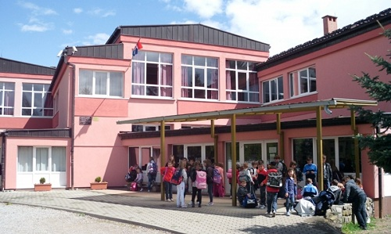

Slide 3
Kako je škola dobila ime?
Škola je ime dobila po pjesniku Dobriši Cesariću.

Slide 4
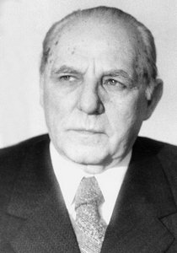
Dobriša Cesarić
rođen u Požegi 10. siječnja 1902. godine
bio je hrvatski pjesnik i prevoditelj
pjesničko djelo Dobriše Cesarića sadrži desetak knjiga pjesama i prepjeva
dobitnik je književne nagrade Vladimir Nazor 1964. godine i Goranovog vijenca 1976. godine
umro je u Zagrebu 18. prosinca 1980. godine

Slide 5
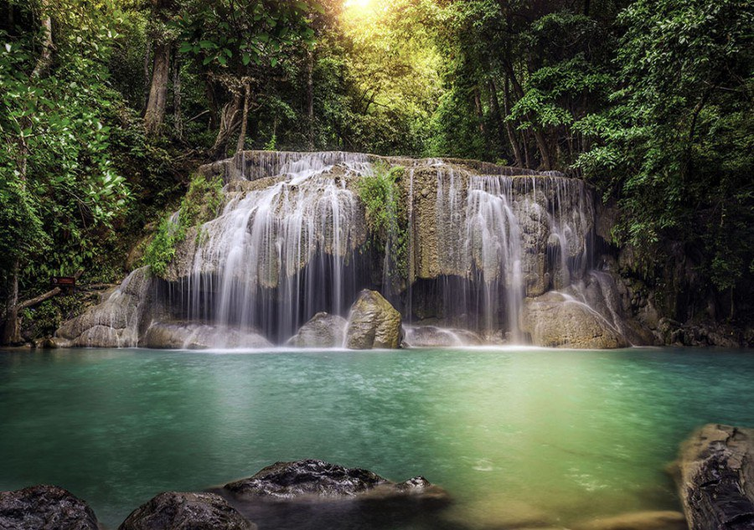
SLAP
Teče i teče, teče jedan slap;
Što u njem znači moja mala kap?
Gle, jedna duga u vodi se stvara,
I sja i dršće u hiljadu šara.
Taj san u slapu da bi mogo sjati,
I moja kaplja pomaže ga tkati.

Slide 6
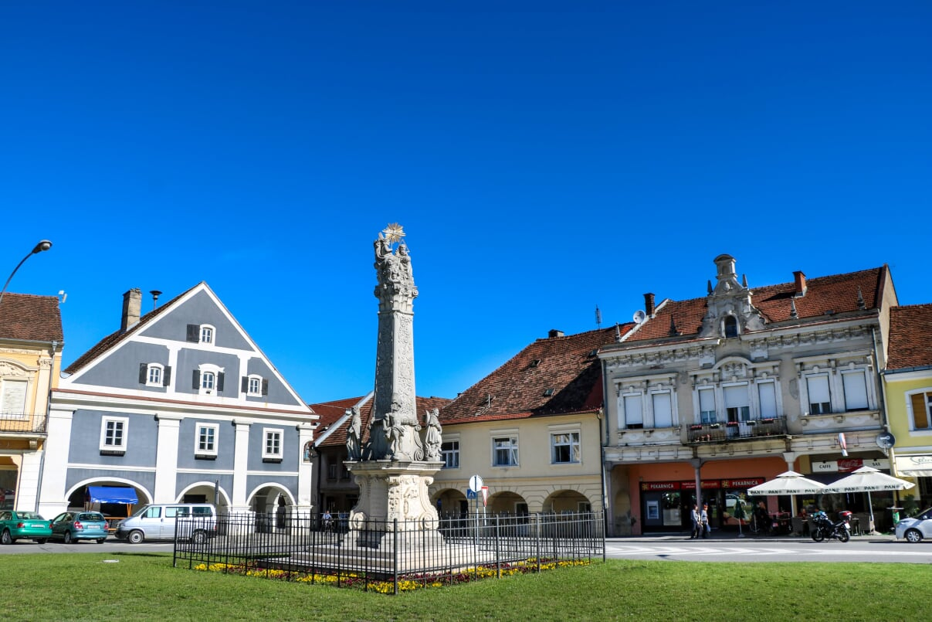
O školi
utemeljena je 1962. godine
utemeljitelj škole je grad Požega
škola je smještena u gradu Požegi
u školu je prijavljeno oko 656 učenika koje podučava pedesetak učitelja i učiteljica
osnovnoj školi Dobriše Cesarić pripadaju i učenici iz škole u Novoj Lipi

Slide 7
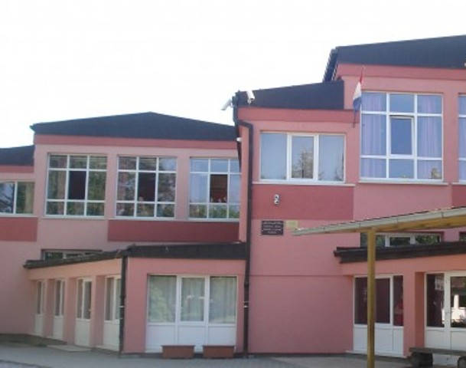

Slide 8
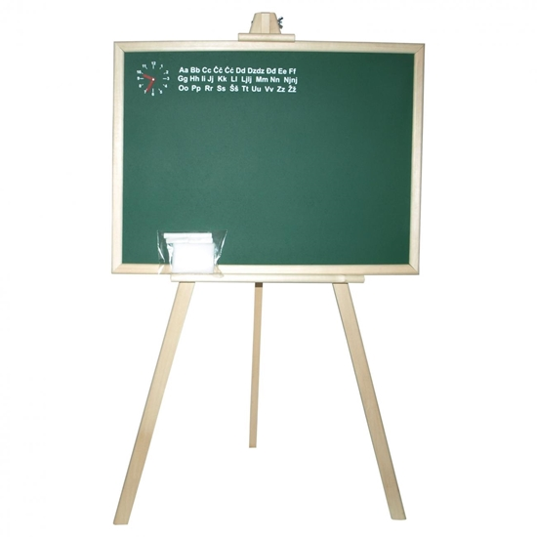
Školska himna
Mi smo đaci Cesarići, Raspjevani kao ptići. U školi će svakog stići Događaji k'o u priči.
Idu đaka, idu grupe, Čekaju ih školske klupe. Idu đaci, idu pješke, Nose školske torbe teške.
U školi će steći znanje, Netko veće, netko manje. Stječu prve simpatije Netko jednu, netko dvije.
Svud okolo krede, spužve Na hodniku uvijek gužve Na hodniku uvijek vreva, Netko viče, netko pjeva.
Najljepši su odmori Kad se glava odmori. Kad se srce otvori Simpatiji dodvori.
Odmori ! Odmori! Najljepši su odmori!
Vesele se Cesarići Raspjevani kao ptići Svaki od njih pjesmom kliči "NAJBOLJI SU CESARIĆI“

Slide 9
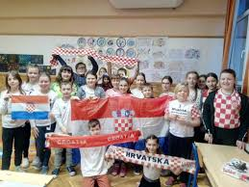
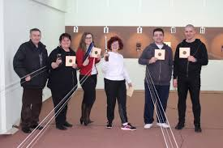
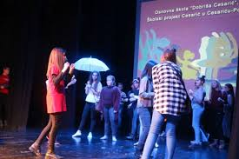
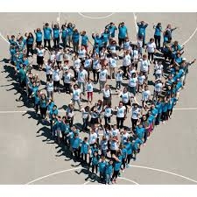
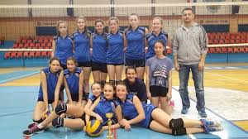
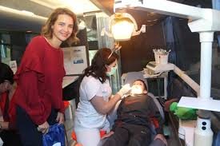
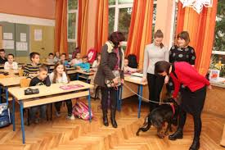
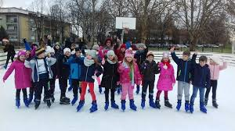
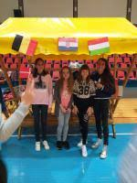
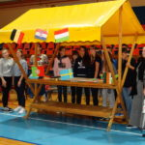
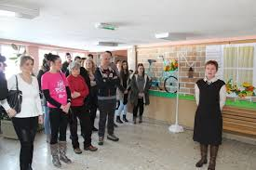
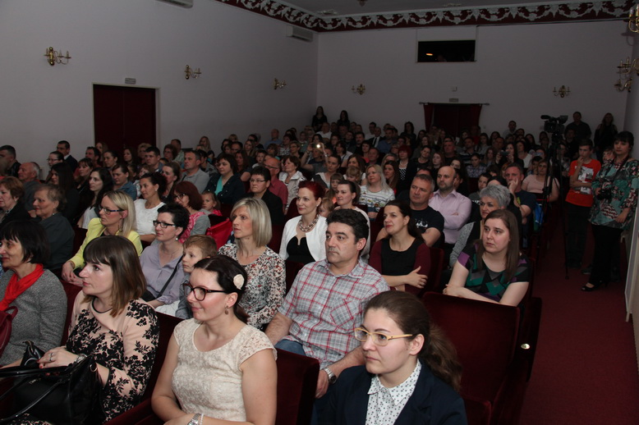

Slide 10
https://youtu.be/BTMaBG6rXKY https://youtu.be/6c64_n1byZY
KRATKI VIDEI O ŠKOLI:

Slide 11
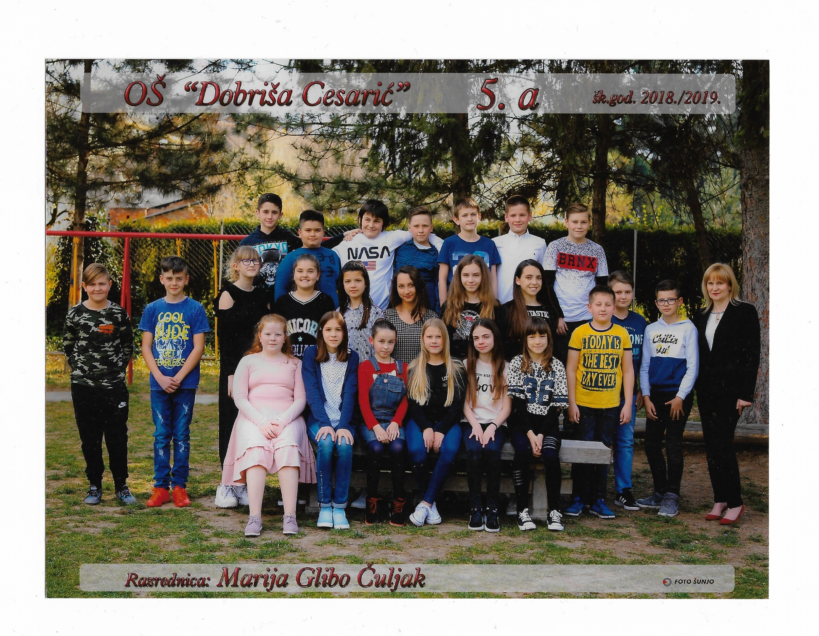
Od mene, mog 6. a razreda i razrednice Marije Glibo Čuljak
6

Slide 12
SRETAN
Veronika Vidmar

